Slide 1


Behinderung und Erwachsenwerden: Eltern im Spannungsfeld zwischen
Loslassen und Fürsorge
Viele Eltern stellen sich die Frage, wie sie die richtige Balance zwischen Fürsorge und Loslassen finden, wenn sie Verantwortung abgeben.
Arthur Limbach-Reich
Universität Luxemburg
Arthur.Limbach@uni.lu
21.03.2017: 16.00 Uhr
Landesamt für Zentrale Dienste Großer Sitzungssaal
Hardenbergstraße 6 66119 Saarbrücken
Notes:
Ja, so könnte man sagen ist es

Slide 2





Berechtigte Fragen
Wie kann Bildung und beruflicher Erfolg angebahnt werden?
Wie kann Beziehung und Sexualität gelebt werden?
http://everydaylife.globalpost.com/types-inclusion-schools-20175.html
https://andrewazzopardi.org/2013/03/25/the-sexual-life-of-the-disabled-tmi/disabled-sex-2/
ABER: Ratschläge Sind auch nur Schläge !
Notes:
Zwischen Helikopter- und Raben Eltern
Zwei Fragen herausgegriffen: Was kann ich tun, dass mein Kind auch einen Uniabschluss bekommt?
85% aller Eltern gelingt ein Gleichgewicht

Slide 3
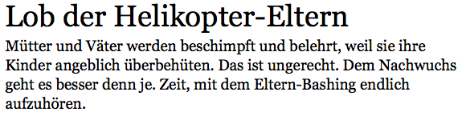
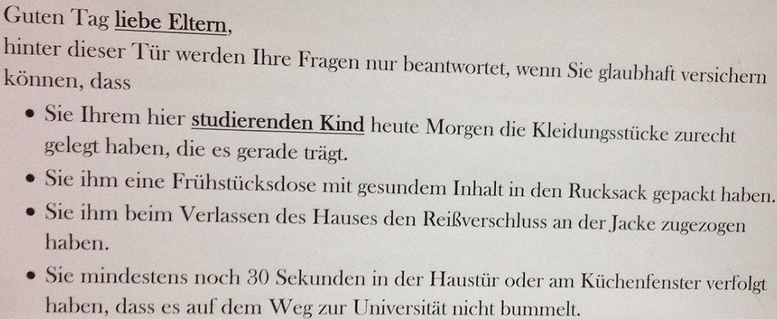
Fürsorgen oder Loslassen
FAZ 19.08.2013
Verwaltung Universität Duisburg-Essen (2013)
http://de.wikipedia.org/wiki/Helikopter-Eltern
Notes:
Kloepfer, Imge (2013) Lob der Helikopter-Eltern: FAZ 19.08.2013 http://www.faz.net/aktuell/wirtschaft/schluss-mit-dem-eltern-bashing-lob-der-helikopter-eltern-12536105.html

Slide 4

Ein bekanntes Kernproblem
Hänschen klein
Ging allein
In die weite Welt hinein.
Stock und Hut
Steht ihm gut,
Ist gar wohlgemut.
Doch die Mutter weinet sehr,
Hat ja nun kein Hänschen mehr!
„Wünsch dir Glück!“
Sagt ihr Blick,
„Kehr’ nur bald zurück!“
Sieben Jahr
Trüb und klar
Hänschen in der Fremde war.
Da besinnt
Sich das Kind,
Eilt nach Haus geschwind.
Doch nun ist’s kein Hänschen mehr.
Nein, ein großer Hans ist er.
Braun gebrannt
Stirn und Hand.
Wird er wohl erkannt?
Franz Wiedemann (1821–1882)
Oelkers, 2013
85% der Eltern fühlen sich der Aufgabe gewachsen & 90% der Kinder / Jugendlichen fühlen sich zu Hause wohl.
Notes:
Jürgen Oelkers (2013) „85 Prozent aller deutschen Eltern sind ihrer Erziehungsaufgabe gewachsen“, sagt er. Und: „Fast 90 Prozent aller Kinder und Jugendlichen fühlen sich in ihrer Familie wohl.“ Oelkers, J. (2013). Erziehung heute: In Zeiten von Konsum und Medien. Vortrag in der Akademie der Konrad-Adenauer-Stiftung am 15. April 2013. www.ife.uzh.ch/dam/jcr:00000000-4a53-efcd-ffff-ffffbbddc56d/berlinkonsum.doc

Slide 5
Überblick
Erwachsensein
  Behinderung
    Loslassen und Fürsorge

Slide 6

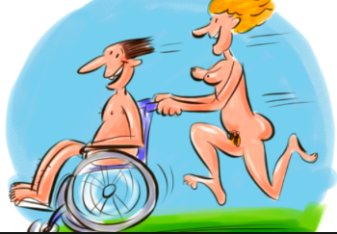

Erwachsensein
18
Arbeiten-gehen
Geld verdienen
Führerschein & Auto
SEX
https://www.google.com/search?q=eigene+Wohnung&client=safari&rls=en&source=lnms&tbm=isch&sa=X&ved=0ahUKEwisosPq8dPSAhVBiiwKHVKbDrcQ_AUIBigB&biw=1200&bih=801#tbm=isch&q=clipart+wheelchair+house&*&imgrc=UfBGSV3fpxzseM:
http://www.senia.at/wp-content/uploads/2015/12/Programm-2016.pdf
Notes:
Was geht; was geht eher nicht? Im vorliegenden Fall
Fallstrick der überzogenen und unerfüllbaren Zielvorstellung
Erschwernisse des Erwachsenwerdens erscheinen vor dem Hintergrund idealisierter Vorstellungen noch schwerer

Slide 7


Auszug aus dem Elternhaus
Eine generelle Tendenz: Hotel “Nesthocker”
Bei “GB” ca. + 2 Jahre Fürsorge (Emerson et al, 2012)
Notes:
Spiegel 13.03.2017 Hotel Mama Wenn Eltern klammern Wenn erwachsene Kinder nicht ausziehen wollen, liegt das nicht nur an ihrer Unselbstständigkeit und der Bequemlichkeit im Hotel Mama: Manche Eltern versuchen regelrecht, die Trennung zu verhindern. Von Katja Thimm.

Slide 8
Zeit für Kinder
gemeinsam mit Kind verbrachte Zeit | Väter (täglich) | Mütter (täglich)
<12 | 3;29 h | 5;29 h
13-17 | 2;58 h | 3;11 h
Vermehrte Fürsorge → Jonas (1990)
„Retraditionalisierung“ der Familie
Notes:
77% der Hauptpflegepersonen (Mütter) sind nicht berufstätig. (Röh, 2009).

Slide 9
Behinderung II
Mächtige Mitspieler
Gesundheit
/
Krankheit
Definition
Nomenklatur
Diagnose-richtline
Schädigung
Einschränkung
Benachteiligung
Fremdbestimmung
Fürsorge --- Loslassen
Inklusion
Person
Umwelt
VN-BRK “Rechtspositionen”
Notes:
Was hat das mit der Frage zu tun?
Je nachdem welche Betrachtung von Behinderung gewählt oder vorgegeben wird, um so stärker verschiebt sich der Schwerpunkt zwischen Loslassen und Fürsorge.
Impfungen ja oder nein
Hüftdisplasie Spreizhose ja oder nein
Cochlea-Implant ja oder nein
Zahnspange ja oder nein

Slide 10
Erwachsenwerden im Spannungsfeld von Fürsorge und Loslassen
Frühdiagnostik
Fürsorge und Paarzufriedenheit
Annahme und zirkuläre Prozesse
Recht auf eigenen Tod
(Psycho-)dynamische Aspekte
Menschenbild
Gesellschaftliche Aspekte

Slide 11
Pränataldiagnostik
Existentielle Frage des Fürsorgens oder Loslassens
Pragmatische Ethik
Ungedeckte Glücksverheisung
Recht auf Unwissenheit
NIPT → 80-96% Abbruch
Notes:
Siehe auch aktueller Spiegel Online Bericht 15.03.2017 : Downsyndrom führt meist zu Abtreibung
Es ist ein merkwürdiger Gegensatz: Menschen mit Downsyndrom sind auf Plakaten und bei Kampagnen für mehr Inklusion sehr präsent - dabei gibt es immer weniger von ihnen. Nicht nur in Deutschland.
Weit weniger als 5% aller Behinderungen mittels der Pränataldiagnostik detektierbar.

Slide 12
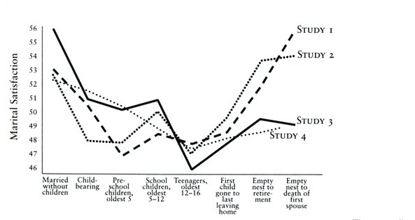
Eheliche Zufriedenheit und Fürsorge
hoch
Lebens-phase
entnommen: Gilbert, Daniel (2007). Stumbling on Happiness.
Noch Ohne Kinder
Erstes Kind
Kinder-garten
Grund-Schule
Jugend
Alter
Verlassen Elternhaus
Leeres Nest
Notes:
Kein Unterschied zu Eltern mit behinderten Kindern nicht prinzipiellsondern eher graduell. (Röh, D. 2009)
Weniger Zufriedenheit bei Familien mit einem behinderten Kind ebenfalls nicht generell bestätigt

Slide 13
Fürsorge und Loslassen im Bejahungsprozess nach Sporken
1 Unwissenheit
2 Unsicherheit
3 implizite Leugnung
4 Wahrheitsendeckung
5 explizite Leugnung
6 Auflehnung
7 Schicksalsverhandlung
8 Gram / Verzweiflung
9 Bejahung
Katastrophe
Krise
Coping = Sich arrangieren => Kompetenz
Vgl. Sporken, (1975), Mühlum (1999)
Zufriedenheit
Notes:
Ähnlich das Modell der 5 C nach Mühlum (1999) « als plausible Reaktionsphasen auf den Eintritt einer schwerwiegenden
Behinderung: Catastrophe, Crisis, Coping, Competence und Contentment.

Slide 14
Fürsorge und Loslassen als wiederkehrende Fragestellungen
Nicht-wahrnehmung
und Suche
Aufbrechende chaotische Emotionen
“Zirkulierende Trauer”
Autonomie-entwicklung als neuer Selbst- und Weltbezug
Suchen, Finden und Sich-trennen
nach JONAS, 1990

Slide 15
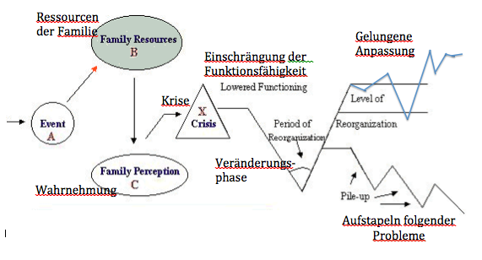
Komplexe Modelle
Loslassen?
Nur bedingt als Orientierungsrahmen nutzbar da über-komplex
Klammern
In Anlehnung an Cubbin 1984
Notes:
Cubbin 1984

Slide 16
Fürsorge & Loslassen
Das Recht des Kindes auf seinen eigenen Tod.
Das Recht des Kindes auf den heutigen Tag.
Das Recht des Kindes, so zu sein, wie es ist.
Janusz Korczak (1919) „Wie man ein Kind lieben soll“

Slide 17
Dynamik in Winterhoff’s PA Sicht
Partnerschaftlichkeit – zu schnelle, zu frühe Betrachtung der (behinderten) Kinder als urteilsfähig und handlungskompetent
Projektion – elterliche, erzieherische Haltung: ich muss umgehend geliebt werden (muss mich aufopfern)
Symbiose - Die behinderte Person ist und bleibt Teil meiner selbst. (angenabelt)
→ psychische Reifeentwicklung wird verhindert.

Slide 18



Neues Menschenbild

Slide 19
Schlussfolgerung
Fürsorge und Loslassen müssen kein Gegensatz sein und sind es wohl über weite Phasen auch nicht.
Es gibt keine übergreifend richtige Grenzziehungen.
Utopische Zielvorstellungen und einseitige Menschenbilder sind zu hinterfragen.

Slide 20
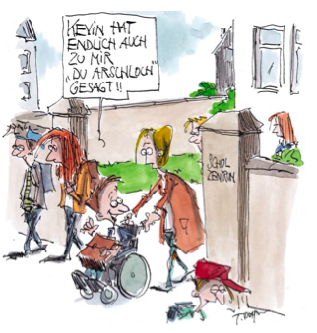
Losgelassen und inkludiert
Kevin hat endlich auch zu mir DU Arschloch gesagt!”
Humor als Hilfe und Hand-lungs-begleiter/in
https://www.fdst.de/w/gfx/orig/aktuell/vor2008/hubbe_ausstellung

